Slide 1
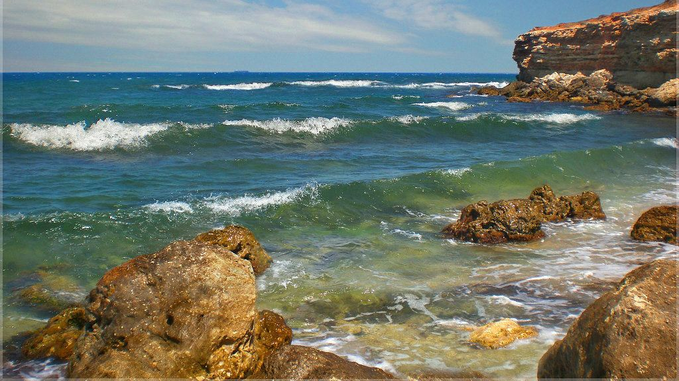
ЧУДО БОЖЬЕГО ТВОРЕНИЯ

Slide 2
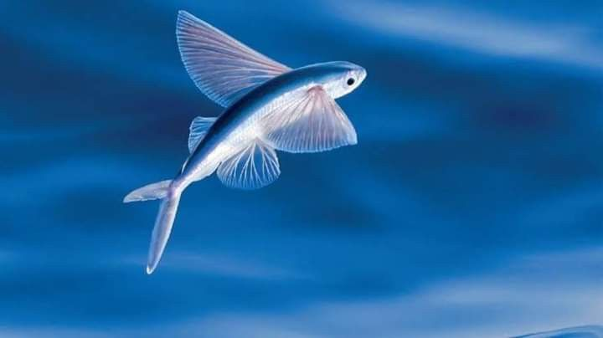

Slide 3
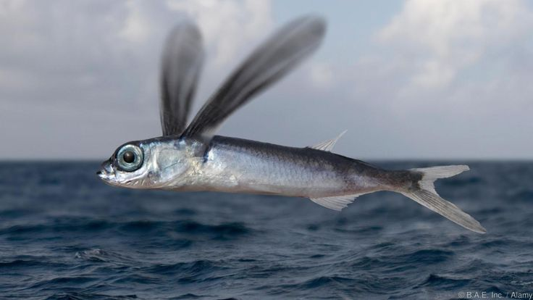

Slide 4
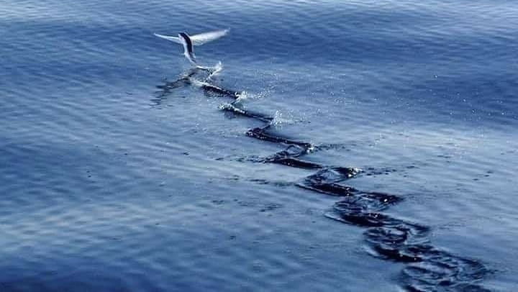

Slide 5
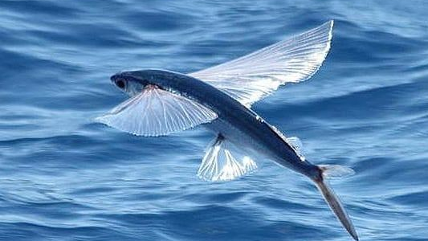

Slide 6
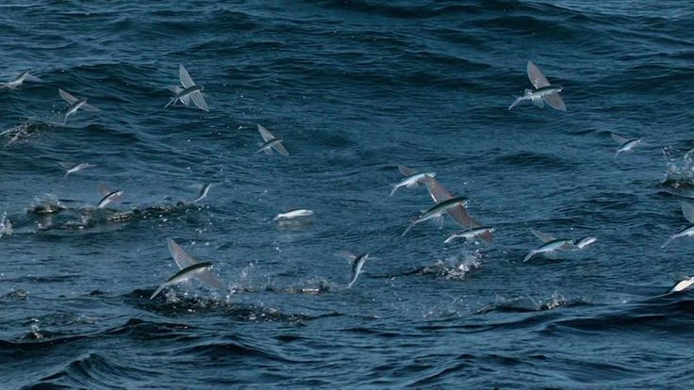

Slide 7
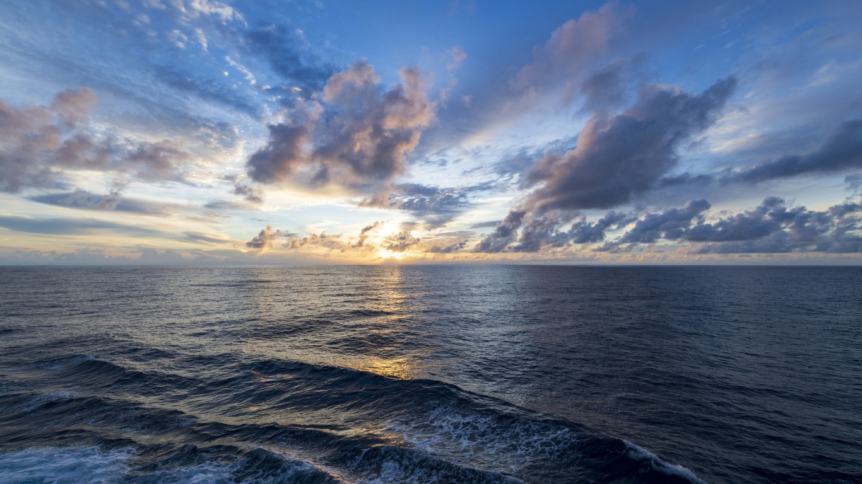
…или побеседуй с землею, и наставит тебя, и скажут тебе рыбы морские. Кто во всем этом не узнает, что рука Господа сотворила сие? Книга Иова 12:8-9

